Slide 1
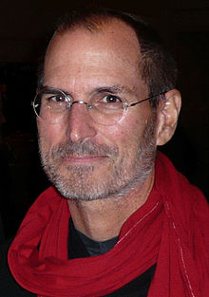
資訊科技達人-史提夫·保羅·賈伯斯….
史蒂芬·保羅·賈伯斯生於1955年2月24日，通稱史蒂夫·賈伯斯美國企業家、行銷家和發明家，蘋果公司的聯合創始人之一，曾任董事長及執行長職位，NeXT創辦人及執行長，也是皮克斯動畫的創辦人並曾任執行長，2006年為華特迪士尼公司的董事會成員^{[11][12]}。

